Slide 1
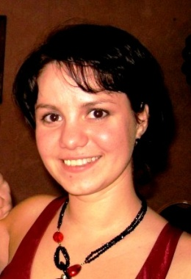
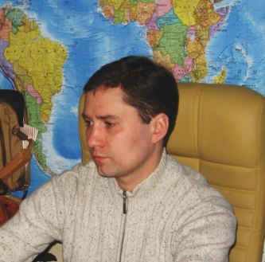
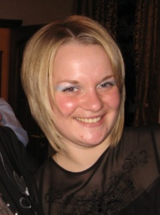
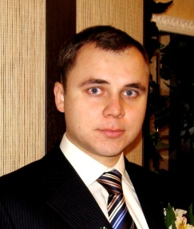
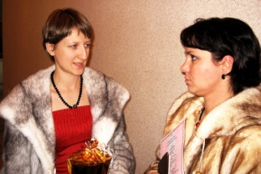
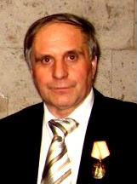
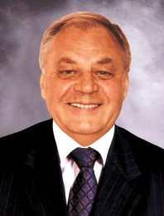
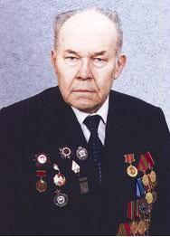
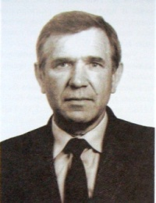
Ядро разработчиков проекта СТКС.
Ирина Владимировна - главный бухгалтер.
Сергей Владимирович - директор СКИБР.
Татьяна Владимировна – экономист.
Любовь Павловна – Достоинство: Честь и совесть фирмы.
Владимир Алексеевич - генеральный директор.
Москва, Мытищи 2012 год.

